Slide 1
Стилі шрифтів

Slide 2
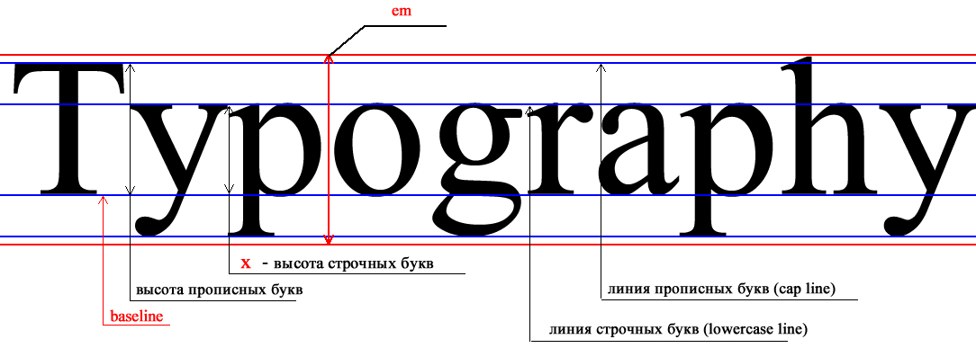
Относительные размеры
% | Відсотки
px | Пікселі
em | Висота використовуваного елементом шрифту
ex | Висота символу x елемента

Slide 3
CSS cвойства шрифтів
index.html
font-family : ім'я шрифту;
Може вказуватися кілька імен шрифтів розділених комами.
Назва шрифту, що складається з декількох слів, береться в лапки (апострофи).
Універсальне сімейство шрифтів : serif — шрифти із засічками, типу Times; sans-serif — рубані шрифти – наприклад Arial; cursive — курсивні шрифти; fantasy — декоративні шрифти; monospace — моноширинні шрифти, ширина кожного символу в такому
сімействі однакова.
body {
font-family : serif, ′Times New Roman′, Times ;
}
h1, h2, h3 {
font - family : Verdana, Tahoma, sans-serif;
}
<p style = ″font-family:Verdana, sans-serif; ″> … </p>

Slide 4
CSS cвойства шрифтов
index.html
font-size : розмір шрифту;
Можуть вказуватись
- Абсолютний розмір (pt, mm, in, pc, cm)
- Відносний розмір (em, ex)
- значення (наприклад 14px)
- Відсотки (%)
При зазначенні у відносних одиницях (%, em) за 100% береться розмір шрифту батьківського елемента.

Slide 5
inherit_fonts.html
Увага !!!
Усі властивості шрифтів успадковуються дочірніми елементами

Slide 6
index.html
font-style: normal - звичайний шрифт
italic - курсивний шрифт
oblique - наклонений шрифт.
Визначає накреслення шрифту - звичайне, курсивне або похилий
Курсив - це спеціальний шрифт, що імітує рукописний.
Наклонений утворюється шляхом нахилу звичайних знаків праворуч
h1 {
font-style : italic;
} .myclass {
font-family: 'Times New Roman', Times, serif;
font-style: italic;
}

Slide 7
index.html
font-weight: normal
bold
bolder
lighter
100 ( 200, 300, 400, 500, 600, 700, 800, 900 )
Встановлює насиченість шрифту.
font-variant: normal
small-caps
Визначає, як потрібно представляти малі літери - робити їх все великими зменшеного розміру або залишити без змін.
Такий спосіб зміни символів називається капітелем.

Slide 8
Висота строки
index.html
line-height: normal
множитель
значение
проценты
Встановлює інтерліньяж (міжрядковий інтервал) тексту, відлік ведеться від базової лінії шрифту – по обидва боки.
normal - відстань між рядками обчислюється автоматично.
em
%
множитель
Значення береться від поточного розміру шрифту.
h1 {
line-height: 60%;
}
p {
line-height: 1.5;
}

Slide 9
index.html
Шрифт може бути заданий загальним тегом
font: [font-style font-variant font-weight]
font-size/line-height font-family;
.layer1 {
font: 16px sans-serif;
}
h1 {
font: 200% arial, sans-serif;
}
p.myclass span.sp {
font : italic normal bold 1em/1.2em Arial;
}
<p class = "myclass">Paragraph
<span class= "sp">Span</span>
</p>

Slide 10
Властивості тексту
index.html
letter-spacing: normal
значение
Визначає інтервал між символами у межах елемента.
Наприклад
p {
letter-spacing: 1em;
}
word-spacing: normal
значение
Встановлює проміжок між словами.
Наприклад
.myclass {
word-spacing : 12px;
}

Slide 11
index.html
text-align: left
center
justify
right
Визначає горизонтальне вирівнювання тексту у межах елемента.
Цей атрибут успадковується, тому може бути встановлений для цілого блоку для впливу на всі вкладені в нього елементи
Значення justify - вирівнювання по ширині, що означає одночасне вирівнювання по лівому та правому краю.
Щоб зробити це браузер в цьому випадку додає пробіли між словами.

Slide 12
index.html
text-indent: значение
проценты
Встановлює величину відступу першого рядка текстового блоку (наприклад, для елемента <p>...</p>)
При цьому впливу на решту рядків не виявляється.
Дозволяється негативне значення для створення виступу першого рядка, але слід перевірити, щоб текст не виходив за межі вікна браузера.
Например
.myclass {
text-indent : 30px;
}

Slide 13
Вертикальне вирівнювання
vertical_align.html
vertical-align: baseline
bottom
middle
sub
super
text-bottom
text-top
top
px (em)
%
Вирівнює малий елемент по вертикалі щодо свого батька або навколишнього тексту.
Ця властивість працює всім елементів як вирівнювання малих елементів.
Для елементів <td>...</td> і <th>...</th> вирівнюється весь їхній контент.

Slide 14
Обробка прогалин
index.html
white-space: normal
pre
nowrap
Встановлює порядок обробки символів пробілів
pre – аналог елемента <pre>
nowrap – заборона перенесення символів в елементі на новий
рядок

Slide 15
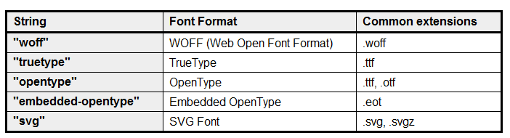
Web Fonts
Це технологія яка дозволяє завантажувати та тимчасово встановлювати шрифти на хост клієнта

Slide 16
Щоб увімкнути шрифти, використовуючи правило @font-face :
Завантажити на сервер шрифти у кількох файлових форматах, щоб забезпечити підтримку всіх браузерів.
Описати та створити зв'язок з цим шрифтом у правилі @font-fасe
Включити назву шрифту до значення властивості font-family, так як ми робимо для системних шрифтів.
Пример блока @font-face
@font-face {
font-family: fontName1;
src: source;
font-weight: weight;
font-style: style;
}

Slide 17
Зв'язуємо файли шрифтів із правилами у блоці @font-face
@font-face {
font-family: fontName1;
src: url('../fonts/Gothic-webfont.eot1t?#iefix')
format('eot'),
url('../fonts/Gothic-webfont.woff1') format('woff'),
url('../fonts/Gothic-webfont.ttf') format('truetype'),
url('../fonts/Gothic-webfont.svg#webfontFHzvtkso')
format(svg);
font-weight: weight;
font-style: style;
}

